Slide 1


Chào mừng các con học sinh

Slide 2

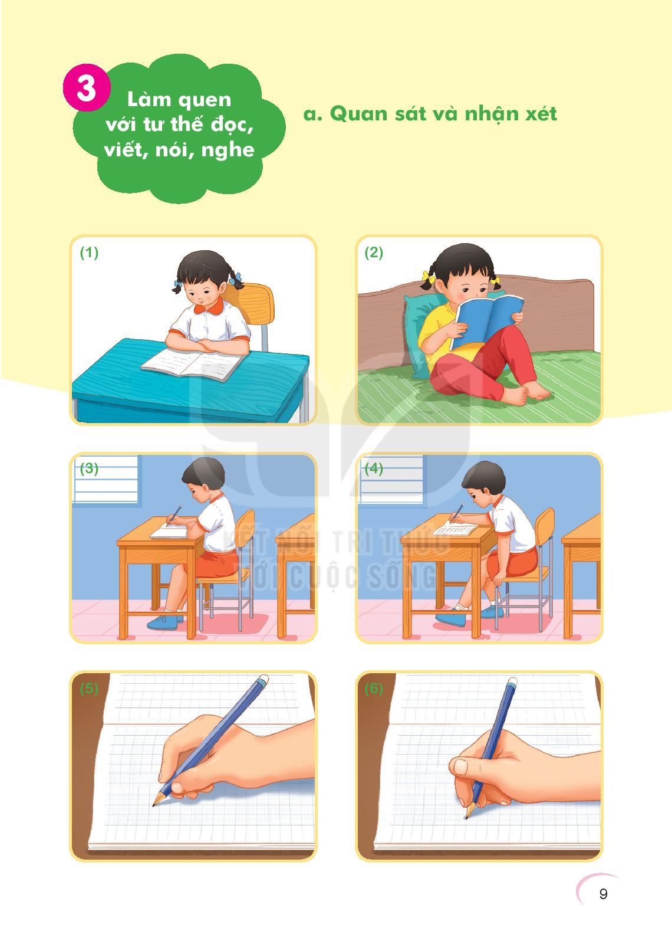


Slide 3


Slide 4

Cách cầm bút

Slide 6
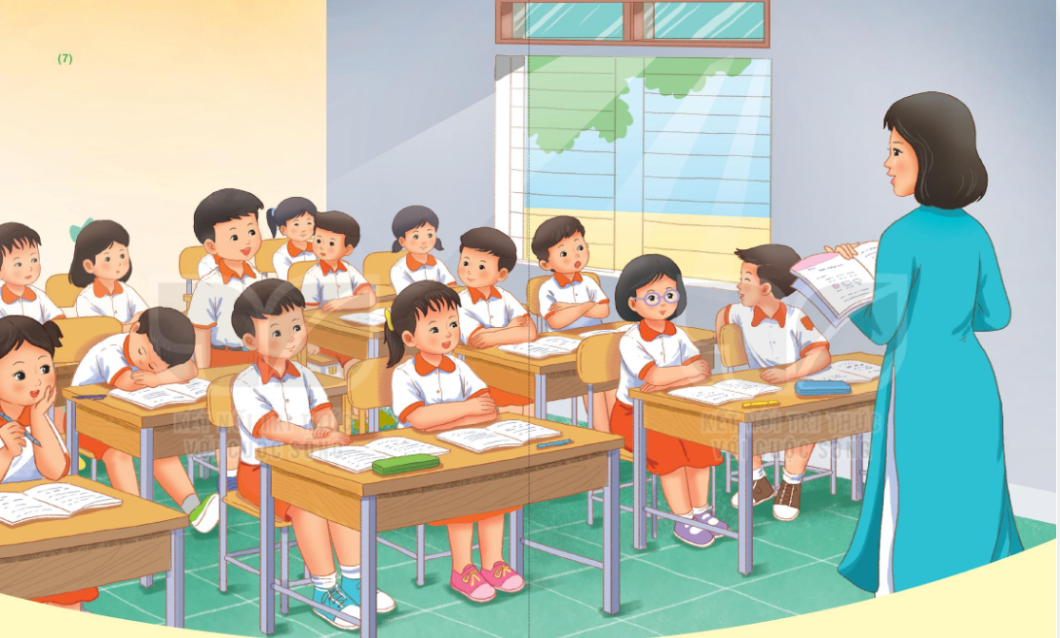
Làm quen với tư thế nói, nghe.

Slide 7
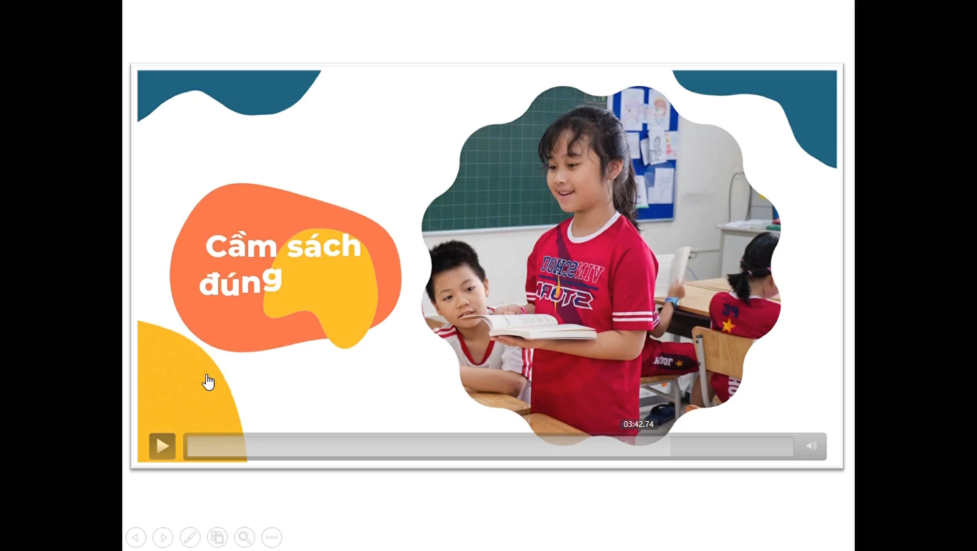

Slide 8


TRÒ CHƠI:
“DỌN DẸP PHÒNG”

Slide 9
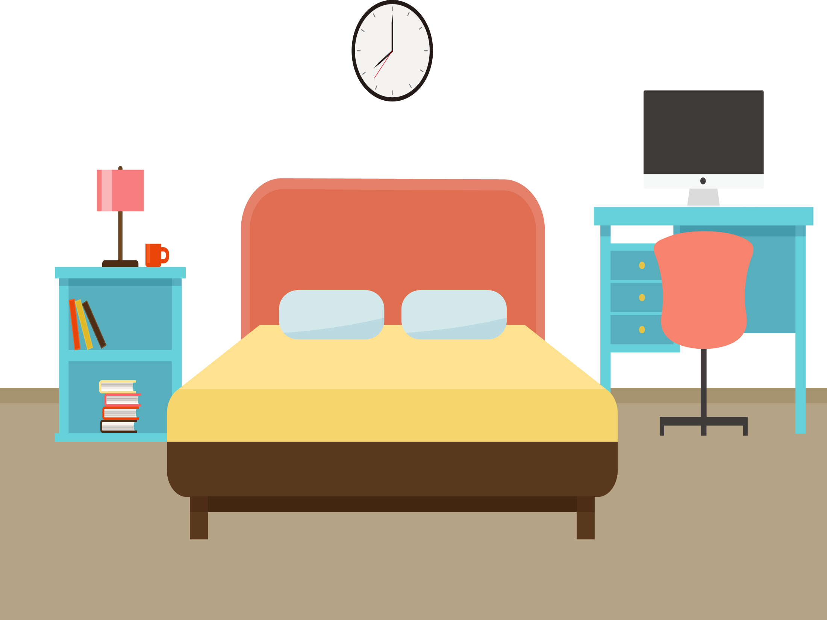
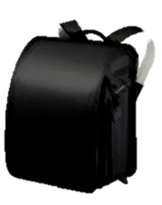






Slide 10
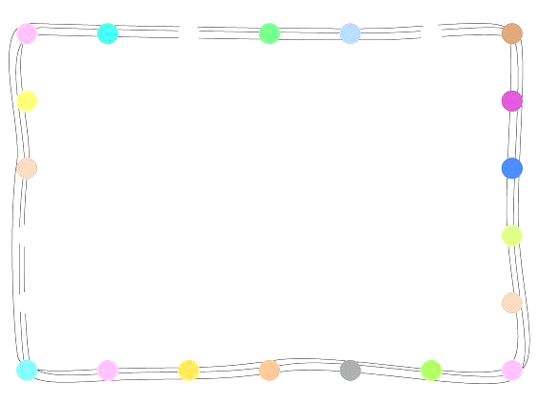
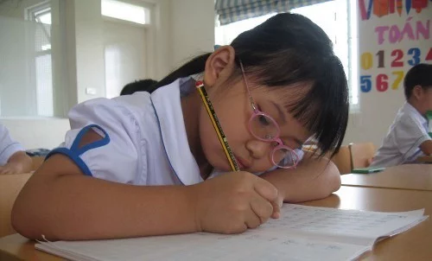





Câu 1: Theo con đâu là tư thế ngồi viết đúng?

Slide 11
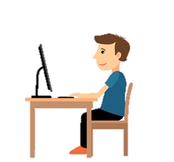

Câu 2: Con thấy tư thế ngồi học với máy tính nào sau đây đúng?
1
2
3
4

Slide 12

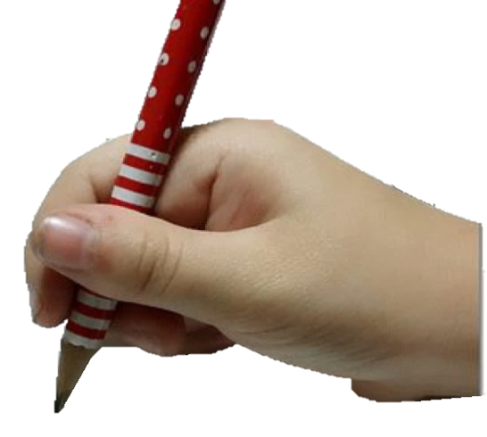

Câu 3:
Đâu là cách cầm bút đúng?

Slide 13
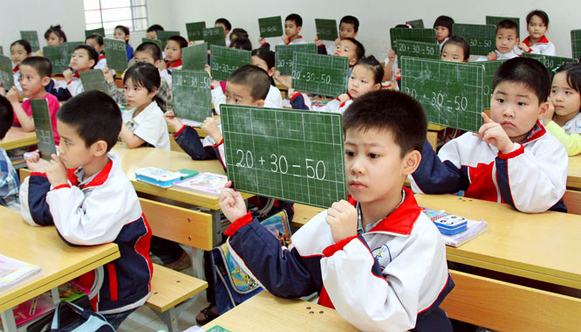

Câu 4:
Theo con các bạn nhỏ giơ bảng đúng hay sai?

Slide 14
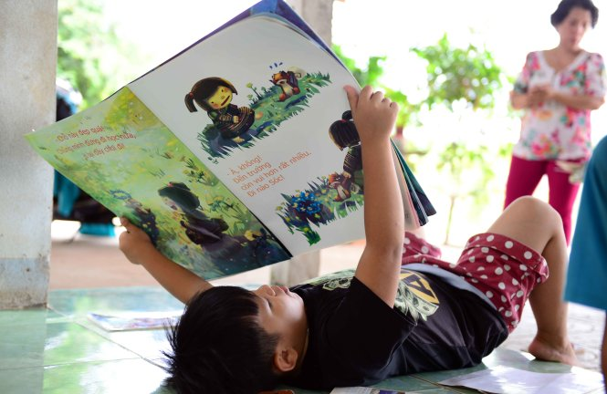
Câu 5:
Theo con tư thế đọc sách của bạn nhỏ đúng hay sai?

Slide 15

Câu 6:
Con có nhận xét gì về tư thế ngồi học của các bạn trong ảnh?

Slide 16


Wow! Các con thật giỏi.

